Slide 1
독도 관련 일본주장의 문제점
Prof. 최장근
3조-양명환, 김가경, 손현종, 정상교, 이상현, 임선혜,최경원, 전준병
발표일: 2014/4/16

Slide 2
목차
독도의 역사
독도문제가 일어나게 된 시기와 그 이유
일본이 독도를 자기 땅이라고 주장하는 방식,이유
일본이 말하는 역사적 근거
일본의 주장에 대한 우리나라의 행동
독도가 우리땅이라는 역사적 근거
독도 분쟁 종결을 위한 우리의 입장

Slide 3
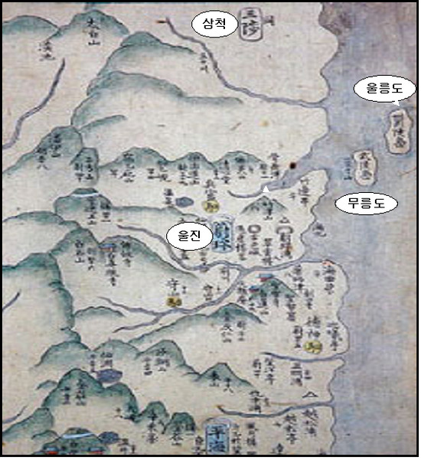
독도의 역사(1)
독도의 역사
    고려 김부식의 ‘삼국사기’- 신라 지증왕 13년에 우산국(울릉도+우산도) 정복.
    17세기 말 일본과 최초의 영유권 분쟁
    조선 숙종 – 울릉도, 독도를 둘러 싼 영토분쟁에서 일본이 잘못을 인정.

Slide 4
독도의 역사(2)
독도의 역사
    고종 37년 – 울릉도와 독도를 묶어 독립군으로 설치, 군청 관할 구역을 울릉도 전체와 죽도(울릉도) 및 석도(독도)로 명명
    1904년 조.일 의정서 – 일본해군이 독도에 부대설치
    1905년 – 일본 시마네현 고시를 통해 독도를 시마네현의 소관아래 편입한다고 발표.
    1906년 – 이 사실을 대한제국에 통보
    일본 패망 후 연합군은 독도가 일본 영토로 부터 분리되었음을 선언하고 한국에 반환.
    한국 독립 후 한국 정부와 일본 정부 사이에 외교문서를 통한 치열한 논쟁 전개

Slide 5
독도의 역사(3)

Slide 6
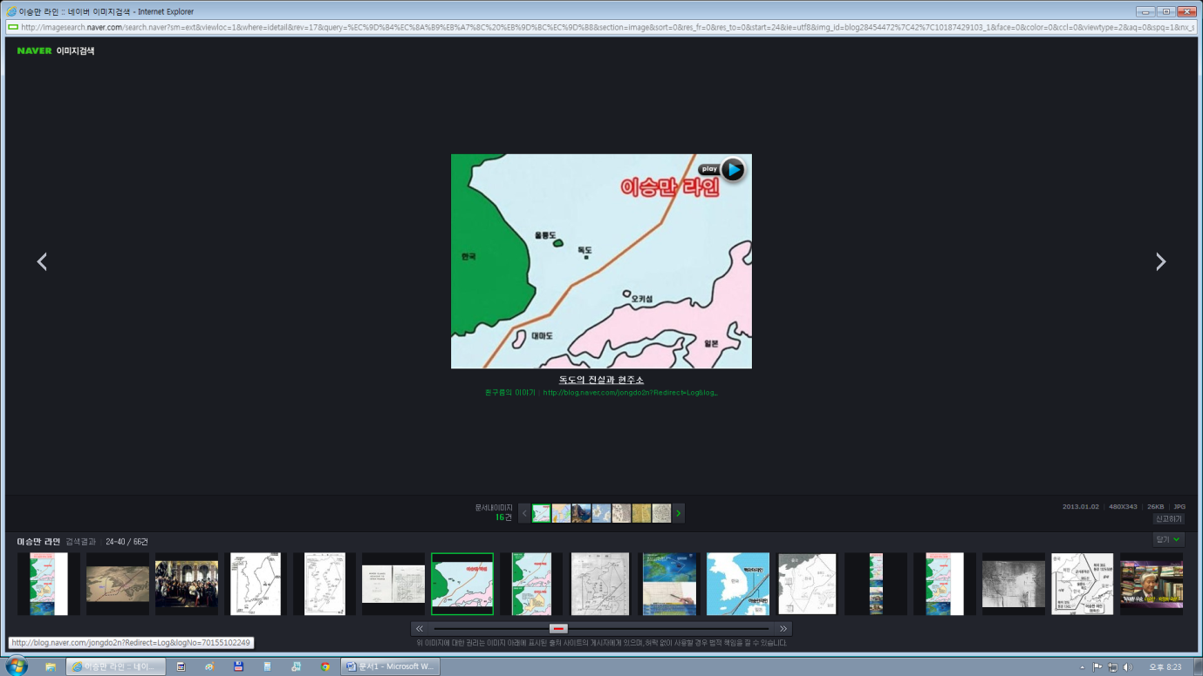
독도문제가 일어나게 된 시기와 그 이유(1)
17세기 말 숙종 – 독도 어업권을 둘러싼 영유권 분쟁발생
1905년 러일전쟁 중 을사조약으로 우리나라 외교권 강제 박탈 및 독도에 ‘무주지선점’선언
1952년 우리정부의 ‘인접해양의 주권에 관한 대통령 선언’ 발표
1953년 한국전쟁 중 독도가 일본영토라는 표식
1956년 우리나라가 독대에 경비대 상주시킴.

Slide 7
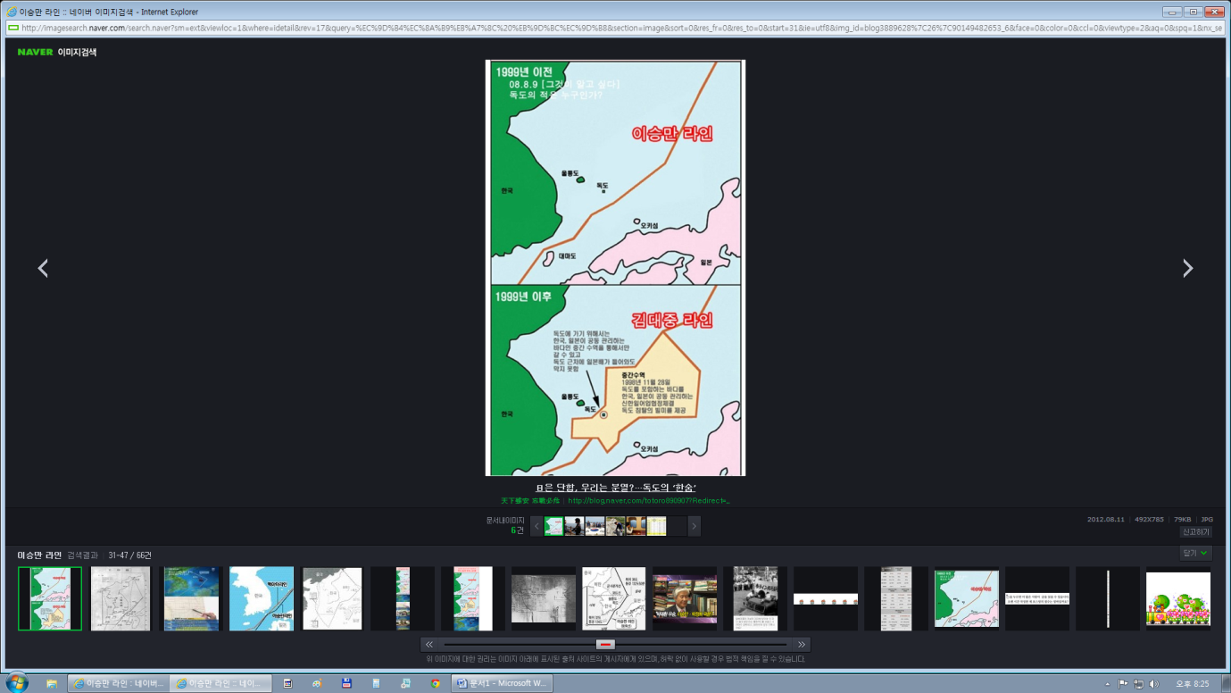
독도문제가 일어나게 된 시기와 그 이유(2)
1965년 박정희 대통령은 한일협정에서 단호히 독도 영토 문제는 존재하지 않음을 밝힘
1974년 대륙붕 협정에서도 독도를 한국경계선 안으로 넣음.
전두환, 노태우 정권의 소극적인 독도정책
김대중 정권 – IMF 상황에서 독도를 중간수역에 포함시킴

Slide 8
독도문제가 일어나게 된 시기와 그 이유(3)
http://tv.sbs.co.kr/vod_hub.jsp?co=nhn&type=ucc&content_id=10000159478

Slide 9
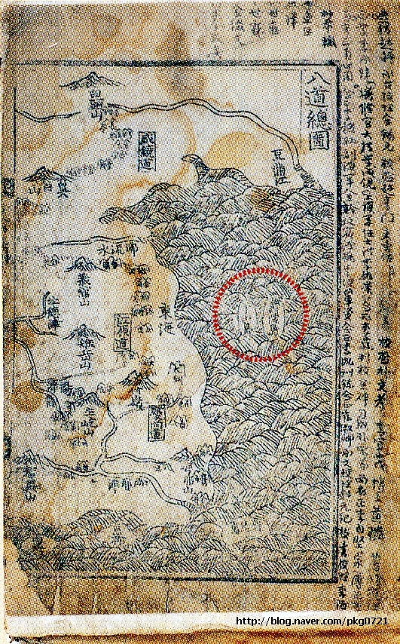
일본이 독도를 자기 땅이라고 주장하는 방식,이유(1)
근대 이전
  한국의 ‘신증동국여지승람’- 우산도의 위치가 울릉도와 거의 같은 크기고, 그것도 울릉도와 한반도의 중간에 그려져 있는 점은 위치조차 제대로 인식하지 못했다는 증거라고 주장
Notes:
한국 측은 우산도가 독도라고 하지만, 우산도는 독도가 아니라 울릉도만을 지칭하는 것이거나 울릉도 옆의 작은 섬만을 포함한 것이라고 보아야 한다. 왜냐하면 우산도가 언급되어 있는 한국의 문헌에는 사람이 많이 살고 있고 대나무가 많다든가 하는 기술이 나오는데, 독도에는 사람이 살지 않았기 때문이다. (한국의)[신증 동국여지승람]에는 우산도의 위치가 울릉도와 거의 같은 크기고, 그것도 울릉도와 한반도의 중간에 그려져 있는데, 그것은 그 위치조차 제대로 인식하지 못했다는 증거이다. 또한 독도와 울릉도가 서로 바라볼 수 있는 위치에 있다고 하지만, 울릉도에서는 아주 높은 곳에 가지 않는 한 독도가 보이지 않는다. 따라서 울릉도에서 보였다고 (한국의)자료에 나오는 섬은 어디까지나 울릉도 바로 옆의 섬인 독도이다.
후에 조선이 울릉도 어민을 계획하고 이주시켰지만 조선에서 가기가 용이하지 않아 결국은 다시 복귀시킨 사실로도 알 수 있다. 그러나 오끼섬에서 독도까지는 쓰시마 해류가 흐르고 있는 해역이어서, 조선반도 본토에서 독도까지 가는 해역보다도 해상과 기상상태가 훨씬 안정되어 있어 항해가 용이했다. 이처럼 일본은 17세기 중반 무렵까지 실제로 독도의 영유권을 갖고 있었기 때문에 독도를 자기땅이라고 주장하고 있다.

Slide 10
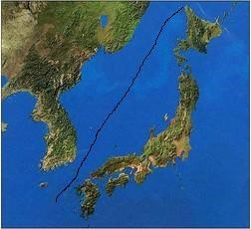

일본이 독도를 자기 땅이라고 주장하는 방식,이유(2)
해방이후
<한국이 주장하는 경계선> <일본이 주장하는 경계선>
-북부대륙붕 협정
Notes:
1945년 일본은 패전의 결과로 미국을 비롯한 연합국최고사령부의 점령하에 놓이게 되었는데, 이 때 쓰여진 1946년 1월의 연합국최고사령관훈령 677호는 일본이 독도에 대해 정치상 혹은 행정상의 권력을 행사하는 것을 잠정적으로 정지했다. 그리고 1946년의 1033호, 일본 어선의 조업구역을 규정한 맥아더 관련문서에는 독도가 빠져 있다. 그러나 이 서류들은 모두 그 문서 안에서 일본국의 영토귀속이 최종적으로 결정된 것은 아니라는 점을 명기하고 있다. 즉 독도를 일본 영토에서 제외한 것은 아니었다고 주장하는 것이다.
또한 1951년의 샌프란시스코 조약에서 일본이 그 독립을 승인하고 모든 권리, 권언 및 청구권을 포기한 '조선'에 독도가 포함되지 않는다는 것은 미국기록공개문서 등에 명확히 나타나 있다고 말한다. 즉, 대일 평화조약 이전의 일련의 조치는 어디까지나 잠정적인 임시조치였던 것이다.
그리고 독도는 일본이 한국을 병합하기 전에도 일본 땅이었기 때문에 '폭력과 탐욕으로 탈취한' 것이 아니라고 주장한다. 1951년에 한국대사가 미국 정부에 대해 한국에 반환될 섬에 독도를 넣어달라고 요청했지만 거부당한 것도 독도를 일본의 영토로 인식했기 때문이다.
그럼에도 한국은 1952년 1월, 일방적으로 이승만 라인을 선포했는데, 그것은 유진오의 [한일협정이 열리기까지]라는 글에 의하면 평화조약이 비준되기 이전에, 즉 일본이 아직 연합군 통치하에 있을 때 그렇게 하는 것이 유리하다고 생각했기 때문이다. 한국은 말하자면 일본이 주권을 회복하기 전에 일방적으로 일본땅 독도를 불법점거한 것이다. 이승만 라인에 관해서는 미국, 영국, 중국도 그 불법성을 지적한 바 있다. 이후 한국 정부는 이 라인을 넘은 일본 배들을 잇달아 나포했다. 한국이 일본 어부들에게 체형까지 가하고 있다는 사실이 알려져 한일관계가 악화되었고, 그것은 국교정상화 교섭에도 영향을 미쳤다.
1953년 1월과 2월에 있었던 제 2차 한일회담 예비교섭 직전에도 한국은 일본 배를 나포했고, 이 때 일본의 어로장이 사살되기도 했다. 일본은 예비회담에서 이 라인의 철폐를 요구했지만, 한국은 오히려 한술 더 떠 독도수비대를 파견했다.
한국 어민들은 처음에는 그냥 조업했지만 나중에는 무장경찰들의 보호를 받으며 조어했다. 1954년 8월에는 일본 순시선이 한국 어선과 무장경찰의 퇴거를 요구했으나 응하지 않았고, 순시선이 떠나려 하자 갑자기 수십 발의 총격을 가해왔다. 일본은 그해(1954년) 9월, 독도문제를 국제사법재판소에 제소할 것을 건의했지만 거부당했다.

Slide 11
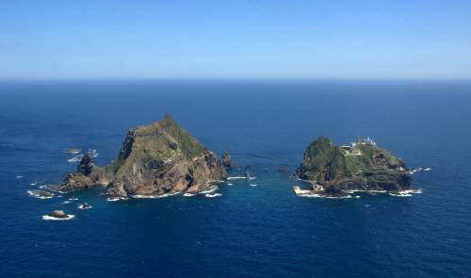
일본이 독도를 자기 땅이라고 주장하는 방식,이유(3)
한일협정 이후
  한일간 분기점을 정하는 문제에서 합의를 못해 일본은 1998년 어업협정을 일방적으로 파기, 1991년 1월 양국은 독도를 공동관리구역으로 동의.
  일본은 독도문제를 국제 사법재판소에 제소하자고 했으나 한국은 이제껏 거부.

Slide 12
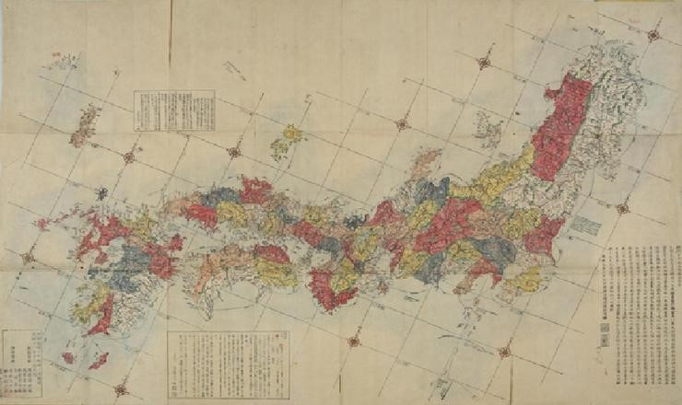
일본이 말하는 역사적 근거(1)
일본은 옛날부터 다케시마의 존재를 인식하고 있었다는 점
개정일본여지노정전도(1846)
Notes:
오늘날의 다케시마는 일본에서 일찍이 ‘마쓰시마’로, 반대로 울릉도가 ‘다케시마’ 나 ‘이소다케 시마’로 불렸습니다. 다케시마와 울릉도의 명칭에 대해서는 유럽의 탐험가등에 의한 울릉도 측 위의 잘못으로 일시적인 혼란이 있었으나, 일본이 ‘다케시마’와 ‘마쓰시마’의 존재를 옛날부터 인지하고 있었던 것은 각종 지도와 문헌으로도 확인할 수 있습니다. 예를 들어, 경위선을 투영 한 강행 일본지도로서 가장 대표적인 나가쿠보 세키스이의 개정일본여지노정전도 (1779년초판) 외에도, 울릉도와 다케시마를 한반도와 오키제도 사이에 정확하게 기재하고 있는 지도는 다수 존재합니다.

Slide 13
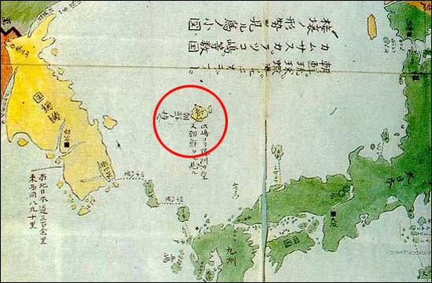
일본이 말하는 역사적 근거(2)
일본은 울릉도로 건너갈 때의 정박장 및 어채지로 다케시마를 이용. 17세기 중엽에는 다케시마의 영유권을 확립
일본은 17세기 말 울릉도 도항은 금지, 다케시마 도항은 금지하지 않음.
Notes:
1618년 돗토리번 호우키노쿠니 요나고의 주민인 오야 진키치 무라카와 이치베는 돗토리번 주를 통해 막부로부터 울릉도(당시의 ‘다케시마’) 도해 면허를 받았습니다. 그이후 양가는 교대로 매년 한번 울릉도에 도항해 전복 채취, 강치포획, 대나무등의 삼림 벌채에 종사했습니다. 양가는 장군가의 접시꽃 문양을 새긴 선인을 내세워 울릉도에서 어업에 종사하고, 채취한 전복은 장군가에 헌상하는 것을 일상화하는 등 이른바 이 섬의 독점적 경영을 막부 공인 하에 행했습니다. 그 동안 오키에서 울릉도로 가는 길목에 해당하는 다케시마는 항행의 목표나 도중의 정박 장으로서, 또 강치나 전복포획의 좋은 어장으로서 자연스럽게 이용되기에 이르렀습니다.
이와 같이 일본은 늦어도 에도시대 초기인 17세기 중엽에는 다케시마의 영유권을 확립했 었다고 생각됩니다.
일본은 막부로부터 울릉도 도항을 공인받고 요나고의 오야, 무라카와 양가는, 약 70년에 걸쳐 아 무런 방해없이 독점적으로 사업을 행했습니다. 1692년 울릉도에 향한 무라카와가는 다수의 조선인들이 울릉도에서 어류채취에 종사하고 있는 광경에 조우했습니다. 또 이듬해에는 오야가가 마찬가지로 다수의 조선인과 조우하 며, 안용복, 박어둔의 2명을 일본에 데리고 돌아갔습니다. 이 때 조선왕조는 국민들의 울 릉도 도항을 금했었습니다. 상황을 알게된 막부의 명을 받은 쓰시마번은 안용복과 박어둔 두 사람을 조선에 송환함과 동시에, 조선에 대해 어민들의 울릉 도 도항 금지를 요구하는 교섭을 시작했습니다. 그러나 이 교섭은 울릉도의 귀속을 둘러싸 고 의견이 대립해 합의를 보지 못했습니다. 쓰시마번으로부터 교섭 결렬의 보고를 받은 막부는 1696년 1월, 조선과의 우호관계를 존 중하여, 일본인의 울릉도 도항금지를 결정하고, 이를 조선측에 전하도록 쓰시마번에 명했습니다. 울릉도의 귀속을 둘러싼 이 교섭 경위는 일반적으로 “다케시마 잇켄” 이라고 불리고 있습 니다. 한편, 다케시마 도항은 금지되지 않았는데 이것으로도 당시부터 일본이 다케시마를 자국 영토라고 생각했음은 분명합니다.
(5). 가령 당시 막부가 울릉도나 다케시마를 외국영토로 인식하고 있었다면, 쇄국령을 발해 일 본인의 해외 도항을 금지한 1635년에는 이들 섬에 대한 도항을 금지했을 것이지만, 그런 조취는 취해지지 않았습니다.

Slide 14
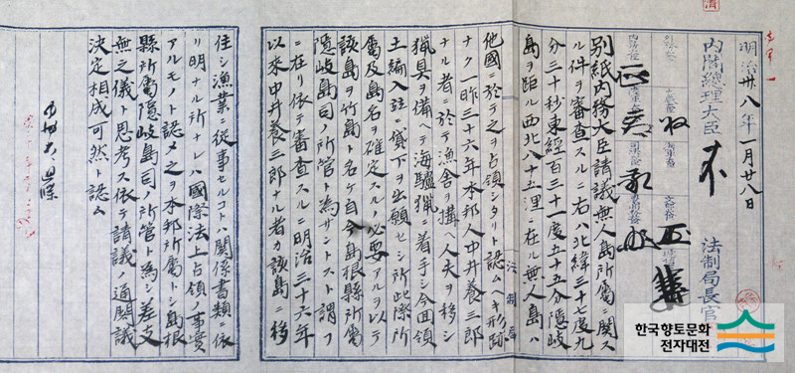
일본이 말하는 역사적 근거(3)
일본 정부는 1905년 다케시마를 시마네현에 편입, 다케시마 영유 의사를 재확인.
Notes:
4-(1), (2), …(7)

Slide 15
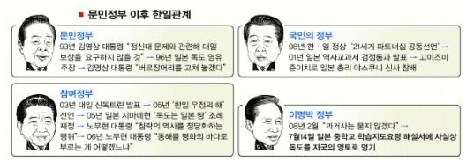
일본의 주장에 대해 취한
우리나라의 행동(1)
이승만 - 평화선 선언, 등대 설치 후 무장경찰 주둔
박정희 – ‘독도는 한국영토로서 영토문제는 존재하지 않는다’는 입장 표명
전두환, 노태우, 김대중 – 양국 우호관계 발전이유로 빌미제공
이명박 – 독도주권훼손, 첫 독도입도

Slide 16
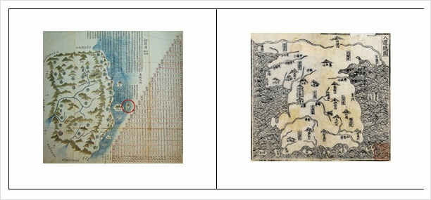
일본의 주장에 대해 취한
우리나라의 행동(2)-반박논리
고지도에 표기되어 있는 우산도는 독도가 아니라 울릉도 바로 옆에 있는 죽도일 가능성이 높다는 주장에 대한 반박
  지도제작 기술의 부족과 죽도는 무릉도와 우산도 바로 위에 그려져 있으므로 우산도는 죽도가 아닌것.
Notes:
(일본 주장 3) 한국의 고지도에는 무릉도(현재의 울릉도)와 우산도(현재의 독도)가 표시되어 있으나 우산도는 무릉도 바로 옆에 표시되어 있어 현재의 독도라고 말할 수 없습니다. 즉 고지도에 표기되어 있는 우산도는 독도가 아니라 울릉도 바로 옆에 있는 죽도일 가능성이 높다는 것입니다.
(반박 논리) 오늘날과 같이 지도제작 기술의 부족으로 독도의 위치나 크기를 잘못 그릴 수 있습니다. 독도는 울릉도에서 육안으로도 바라볼 수 있어서 지도에는 가깝게 두 개의 섬을 그린 것으로 보이는데요. 해동여지도에는 무릉도(현재의 울릉도)와 우산도(현재의 독도)가 가깝게 위치되어 있으며, 죽도는 바로 위에 그려져 있습니다. 따라서 일본이 주장하는 바와 같이 우산도는 죽도가 아닌 것으로 나타납니다.

Slide 17
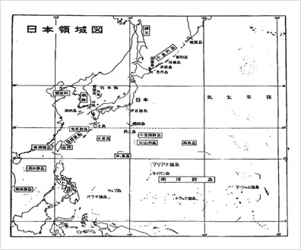
일본의 주장에 대해 취한
우리나라의 행동(3)-반박논리
샌프란시스코 강화조약에서 일본의 영토반환에 독도는 포함되지 않았다는 주장에 대한 반박
  샌프란시스코 강화조약에서 독도가 적시되지 않았지만 독도보다 더 큰 무수한 섬들도 적시되지 않음
  일본이 샌프란시스코 강화조약에 따라 국회중의원에 제출한 “일본 영역도”에서 독도를 일본의 영역에서 제외.
Notes:
(일본 주장 5) 1951년 9월 샌프란시스코 강화조약에서 한국은 일본이 포기해야 할 영토에 독도를 포함시키도록 요구했습니다. 하지만 미국은 독도가 일본의 관할하에 있다고 해서 이 요구를 거절했는데요. 샌프란시스코 강화조약에서 일본이 한국의 독립을 승인하였으나 영토반환에 독도는 포함하지 않았습니다. 이는 독도가 일본영토라는 것을 간접적으로 인정해 준 것입니다.
(반박 논리) 첫째 1951년 9월 샌프란시스코 강화조약에서 일본이 포기해야 할 영토에 제주도, 거문도, 울릉도 등의 섬들을 포함시켰습니다. 여기에서 독도가 적시되지는 않았지만 독도보다 더 큰 무수한 섬들도 적시되지 않았는데요. 따라서 이로 인해 독도가 일본영토로 인정받은 것으로 해석할 수 없습니다.
둘째 일본정부는 샌프란시스코 강화조약이 이루어진 다음 달인 1951년 10월에 샌프란시스코 강화조약에 근거하여 일본영역을 표시한 “일본영역도”를 국회 중의원에 제출하였는데, 그 지도에 분명하게 선을 그어 독도를 일본의 영역에서 제외하였습니다. 즉 독도를 일본의 영토로 인정하지 않고 한국의 영토로 인정한 것입니다.

Slide 18
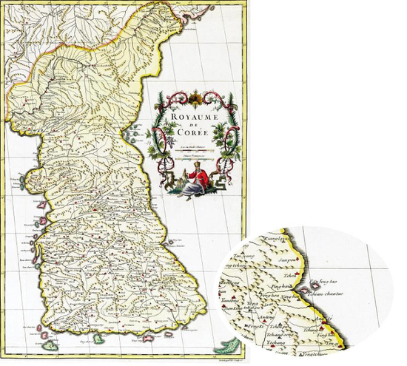
역사적으로 독도가 우리땅이란 증거(1)
서기 512년 우산국이 신라에 병합하며 한국의 영토가 됨
우산국은 울릉도와 독도로 구성됨
프랑스 지리학자의
‘조선왕국전도’에 독도가 한국영토로 표기
Notes:
발표할 때 우산국은 울릉도와 독도로 구성됨 에서 추가설명:세종실록지리지, 동국여지승람, 신증동국여지승람, 만기요람 군정편 등에 기록되어 있습니다.

Slide 19
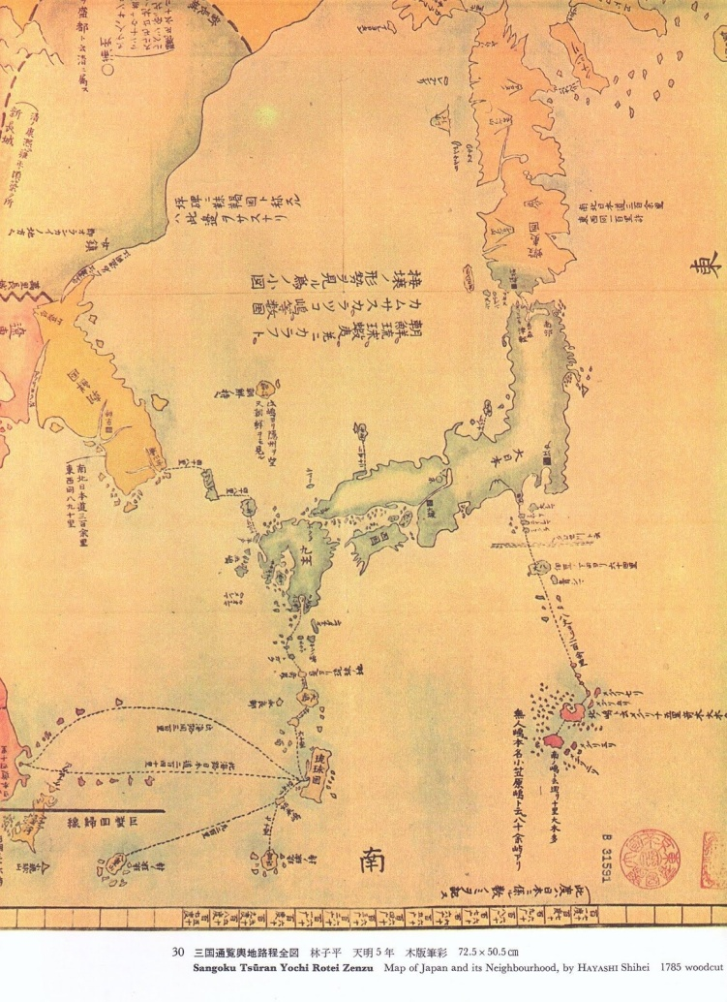
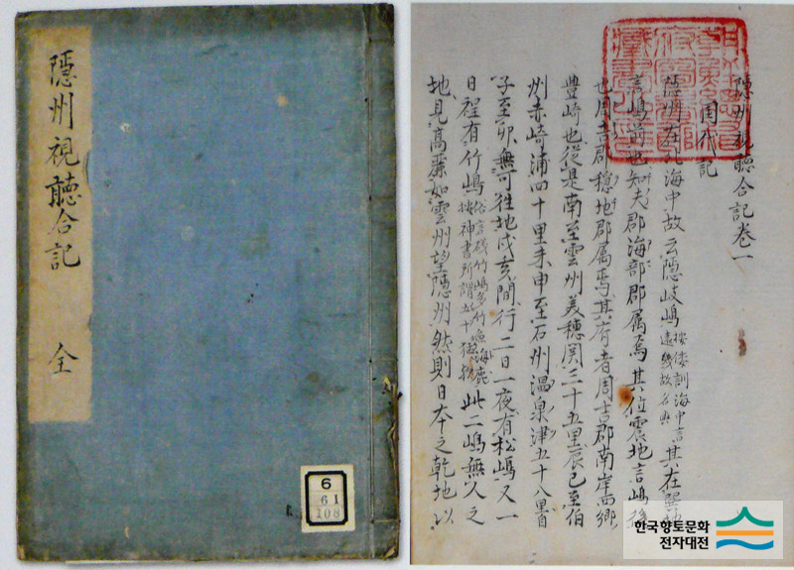
역사적으로 독도가 우리땅이란 증거(2)
일본 고문헌 ‘은주시청합기’에 독도와 울릉도는 고려 영토라고 기록됨
‘삼국접양지도’ 에 울릉도와 독도는 조선의 영토임이
표기됨
Notes:
좌측 사진이 ‘은주시청합기’
우측 사진이 ‘삼국접양지도’

Slide 20
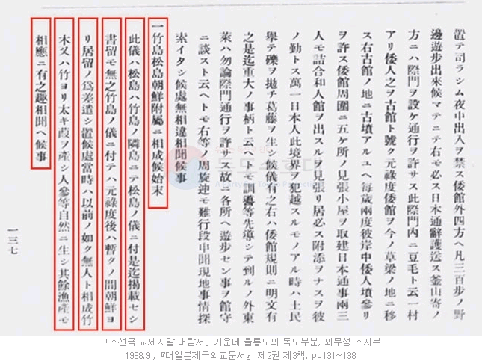
역사적으로 독도가 우리땅이란 증거(3)
일본 최고 국가기관인 태정관의
‘조선국교제시말내탐서’ 와 ‘일본외교문서’에 수록
Notes:
태정관과 외무대신은 울릉도와 독도가 ‘조선부속영토’임을 잘 알고 있었고, 이에 대한 내탐보고서가 1870년의 ‘조선국교제시말내탐서’에 수록되어있다. 이것은 울릉도와 독도가 역사적으로 한국영토임을 일본도 공지 공인했다는 명백한 증거이다.

Slide 21
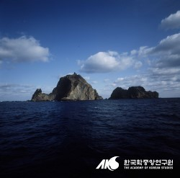
독도 분쟁을 종결 짓기 위해
우리나라가 취해야 할 입장, 행동(1)
해결원칙
- 국제연합헌장을 따름
당사자국간의 해결
- 일본의 도발에 강경하게 대응
- ‘독도는 교섭의 대상도, 협상의 대상이 될 수 없다’라는 입장을 하지 않고 적극적으로 대응
Notes:
국제연합헌장에 의하여, 양국은 자신의 영토를 보전하며 상대국에 무력행사를 하면 안됩니다. 하지만 이 헌장은 구체적인 해결방안을 제시하지는 않는다는 한계가 있습니다.

Slide 22
독도 분쟁을 종결 짓기 위해
우리나라가 취해야 할 입장, 행동(2)
제3자의 개입과 분쟁 해결 가능성
- UN의 개입
- 일본의 도발이 나날이 거칠어져 일본이
독도문제를 다시 UN의 의제로 올릴 가능성
- 그러나 UN의 결정은 강제성을 가지지못함
- UN의 권고로 독도문제가 국제재판소로 회부될
가능성

Slide 23

독도 분쟁을 종결 짓기 위해
우리나라가 취해야 할 입장, 행동(3)
국제재판소 (ICJ)
- 가장 최후의 방법
- 1954년에 일본정부의
독도 영유권에 대해
국제재판소 회부제의
- 국제재판소의 결정은 ‘결정적’
Notes:
국제재판소 회부제의를 하였지만 한국은 상대할 가치도 없는 제의라고 거절

Slide 24
Thank You
Q & A

